Slide 1



Дослідження методів машинного навчання для прогнозування серцевого нападу
Сандін О. А., ІПЗм-23-3
Науковий керівник: проф. Галуза О. А.
23 червня 2025

Slide 2
Дослідження
Серцево-судинні захворювання залишаються основною причиною смертності у світі. Сучасні технології машинного навчання дозволяють підвищити ефективність раннього виявлення ризику серцевого нападу на основі аналізу медичних даних. Станом на 2025 рік активно досліджуються моделі класифікації на основі логістичної регресії, ансамблевих методів і нейронних мереж.
Напрям: розробка, навчання та порівняння моделей машинного навчання з метою підвищення точності прогнозування серцевого нападу на основі клінічних параметрів пацієнта.
Об’єкт дослідження: методи машинного навчання для прогнозування серцевого нападу
2

Slide 3
Огляд літератури (аналогів)
Обмежена інтерпретованість складних моделей;
Недостатня персоналізація моделей до демографічних та регіональних особливостей пацієнтів;
Складність адаптації моделей до реального клінічного середовища з обмеженими даними;
Обмежена увага до об'єднання структурованих (медичні дані) і неструктурованих (ECG, текст історії хвороби) джерел.
Heart Attack Prediction Using Machine Learning Techniques: A Review (2021)
Development of Heart Attack Prediction Model Based on Machine Learning (2023)
Explainable Ensemble Learning Models for Early Detection of Heart Disease (2024)
ECG Based Early Heart Attack Prediction Using Neural Networks (2022)
3

Slide 4
Постановка задачі
Формулювання проблеми:
Високий рівень смертності від серцево-судинних захворювань потребує своєчасної діагностики.
Існуючі моделі часто не забезпечують достатньої точності або страждають від перенавчання.
Обмежена кількість якісних даних та проблема дисбалансу класів.
Відсутність єдиної системи для оцінки, порівняння та впровадження моделей у клінічну практику.
Опис очікуваних результатів
Побудова та навчання моделей машинного навчання
Проведення порівняльного аналізу алгоритмів
Розробка програмного інструменту з можливістю передбачення ризику серцевого нападу.
Підвищення точності діагностики за допомогою підбору гіперпараметрів і балансування даних.
Візуалізація результатів прогнозу для подальшої інтеграції в медичні інформаційні системи.
4

Slide 5






Методологія
Використані методи дослідження
Аналіз наукових джерел і сучасних підходів у галузі медичної аналітики
Проектування архітектури ПЗ для класифікації ризику серцевого нападу
Попередня обробка медичних даних (очищення, нормалізація, кодування ознак)
Навчання моделей машинного навчання
Гіперпараметрична оптимізація
Порівняльний аналіз моделей за різними метриками
Мова програмування:
Python
Основні бібліотеки: Plotly, Altair, Streamlit, Scikit-learn
Середовище розробки: IntelliJ IDEA
5

Slide 6
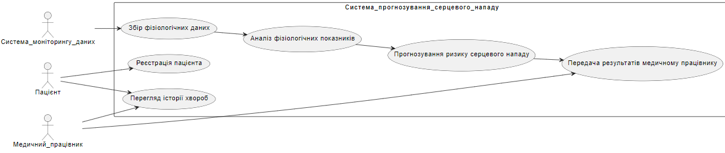
Архітектура система для проведення експериментального дослідження
Use-case діаграма
6

Slide 7
Архітектура система для проведення експериментального дослідження
Опис ключових компонентів
Модуль обробки даних
Завантаження CSV-файлу з медичними ознаками; очищення, нормалізація та кодування змінних, аналіз датасету.
Модуль навчання моделі
Тренування та налаштування створених моделей
Модуль відображення
Інтерфейс додатку для завантаження датасету, його аналізу, тренування моделей і передбачень.
Модуль оцінювання
Розділення даних на навчальну та тестову вибірки. Оцінка моделей за різними метриками та створення графіків.
7

Slide 8
Опис програмного забезпечення, що було використано у дослідженні
Опис процесу розробки
Обрані мови програмування та фреймворки
Мова програмування: Python
Машинне навчання: Scikit-learn
Аналіз даних: NumPy, Plotly, Altair
Графічний інтерфейс: Streamlit
Етап 1. Підготовка даних: завантаження та обробка датасету, а також його очищення, масштабування та аналіз.
Етап 2. Навчання моделей: реалізація, навчання та налаштування моделей (KNN, Logistic Regression, Random Forest).
Етап 3. Оцінка моделей: оцінка точності моделей, їх порівняння, створення звітів та графіків.
Етап 4. Інтеграція та створення прототипу: об'єднання всіх компонентів у єдиний додаток з графічним інтерфейсом для тренування моделей, їх оцінки та передбачення серцевих нападів.
8

Slide 9
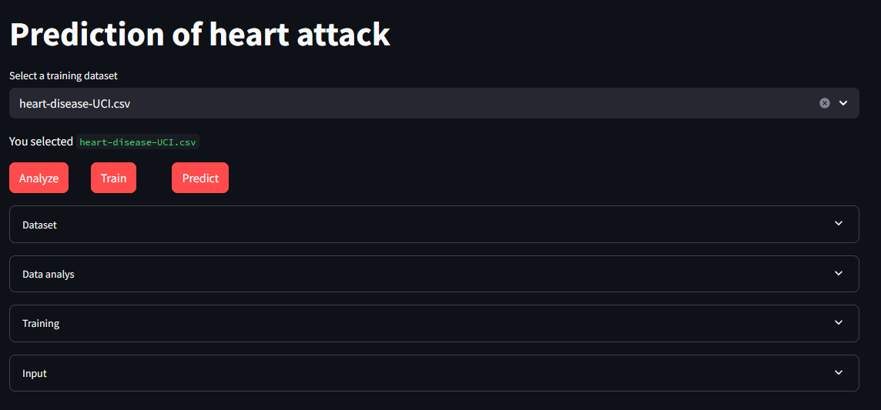
Програмна реалізація
Веб-інтерфейс програмної реалізації
9

Slide 10
Зміст проведеного експерименту
Методи
Побудова трьох моделей: Logistic Regression, K-Nearest Neighbors (KNN), Random Forest
Пошук гіперпараметрів за допомогою GridSearchCV та RandomizedSearchCV
Крос-валідація (5-fold) для перевірки стабільності моделей
Метод classification_report() для оцінки моделей
Вхідні дані
Датасет: Heart Disease Classification Dataset
Кількість записів: ~1000 прикладів
Характеристики: вік, стать, тиск, холестерин, ЕКГ, серцебиття, біль у грудях тощо
Попередня обробка: видалення пропусків, масштабування, розділення на train/test
Послідовність
Попередня обробка даних.
Побудова моделей.
Пошук оптимальних параметрів.
Тестування на відкладеній вибірці.
Збір результатів та формування звітів.
Критерії
Precision Recall F1-score Accuracy
10

Slide 11
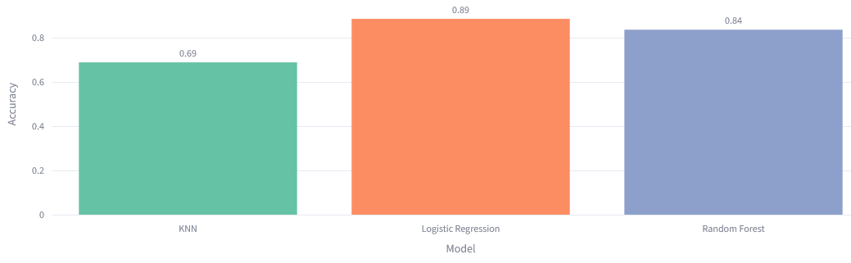
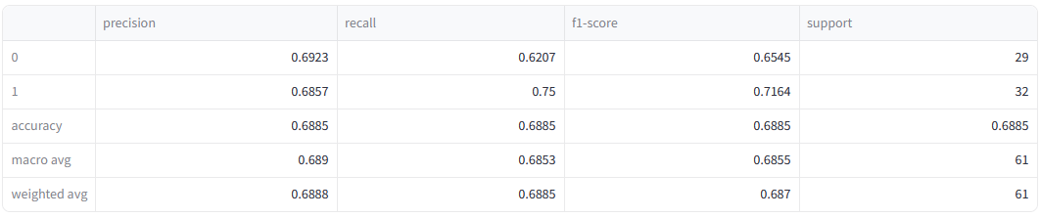
Результати експерименту
Порівняння моделей
Класифікаційний звіт
11

Slide 12
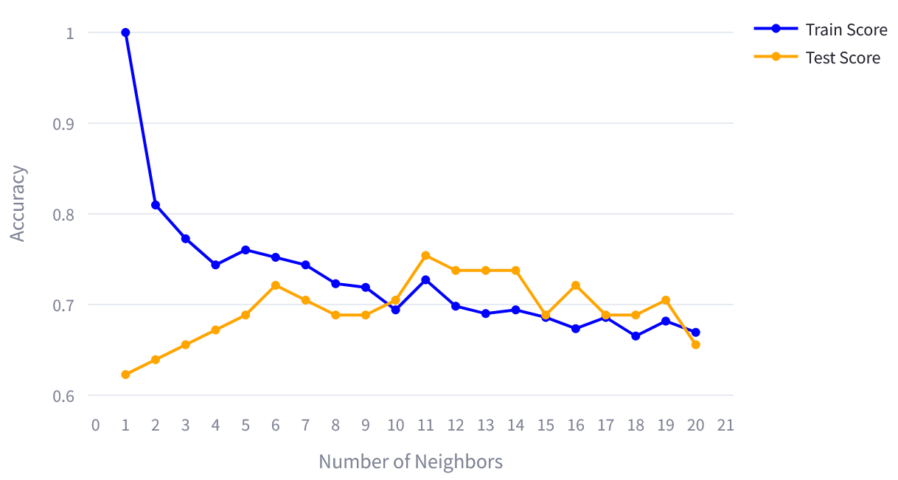
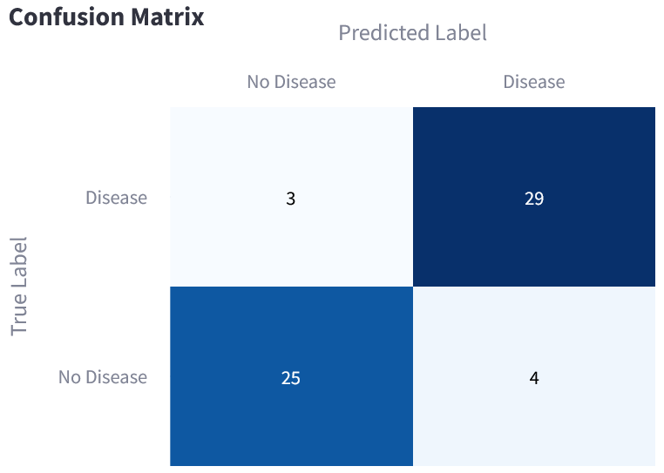
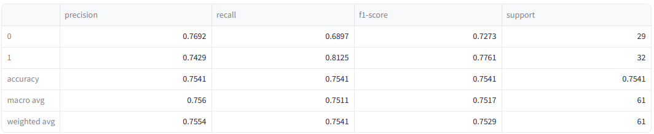
Результати експерименту
Матриця плутанини
Точність моделі KNN від кількості сусідів
12
Класифікаційний звіт

Slide 13
Аналіз отриманих результатів
Співставлення з цілями дослідження
Досягнуто основної мети – розроблено систему прогнозування серцевого нападу на основі ML
Проведено порівняльний аналіз моделей (Logistic Regression, KNN, Random Forest)
Визначено оптимальні параметри для кожного алгоритму
Створено веб-інтерфейс для прогнозування серцевого нападу
Висновки з отриманих даних
Вдалося значно підвищити точність моделей в результаті налаштування
KNN і Random Forest виявилися більш чутливими до вибору гіперпараметрів ніж Logistic Regression
Logistic Regression показала найвищу точність (≈ 88%) та найкращий баланс між recall і precision
Logistic Regression стабільний, але поступається в складніших патернах
Техніки попередньої обробки (масштабування, балансування) суттєво вплинули на якість моделей
13

Slide 14
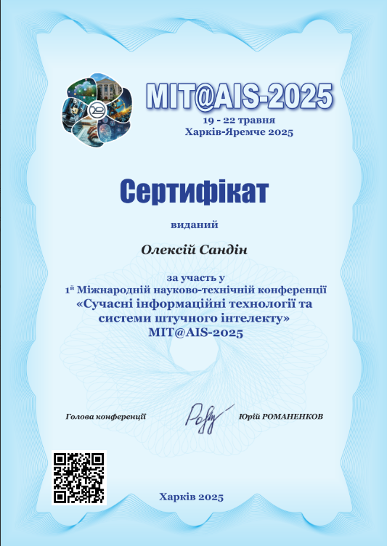
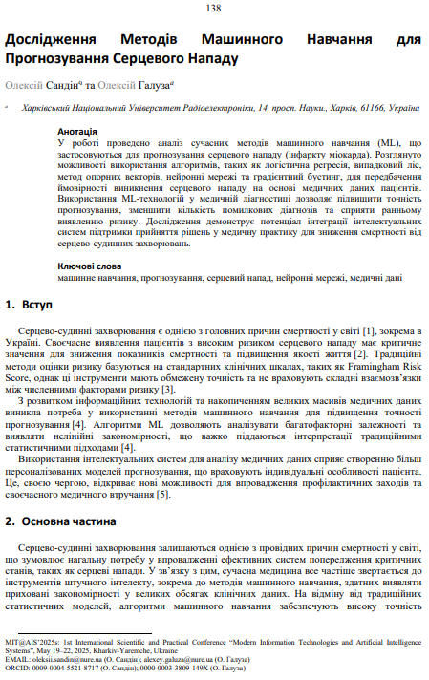
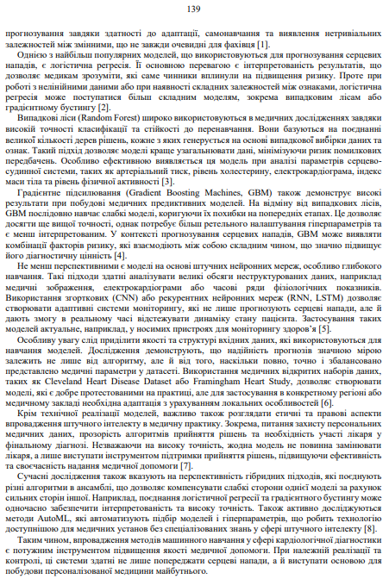
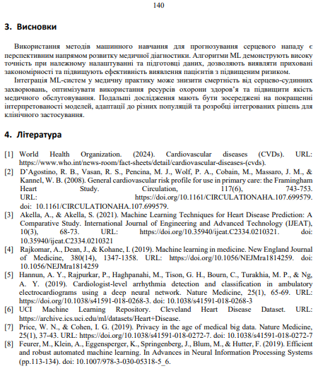
Публікація результатів
14

Slide 15
Підсумки
Реалістичність та корисність отриманих результатів
Розроблена система прогнозування серцевого нападу продемонструвала високу точність, стабільність та узагальнювальну здатність при роботі з медичними даними.
Отримані результати підтверджують практичну доцільність використання алгоритмів машинного навчання, таких як Random Forest, Logistic Regression та KNN, для раннього виявлення пацієнтів з підвищеним ризиком.
Система може бути інтегрована в медичні інформаційні платформи як модуль попередньої діагностики.
Можливий розвиток досліджень
Поглиблення аналізу із залученням більшої кількості медичних показників (наприклад, ЕКГ-сигнали)
Впровадження Explainable AI для пояснення рішень моделі лікарям
Розробка мобільного застосунку для пацієнтів з функцією моніторингу
Перехід до роботи з потоковими даними в режимі реального часу
Проведення клінічних досліджень на базі лікарень для оцінки впливу системи на якість лікування
15

